Slide 1
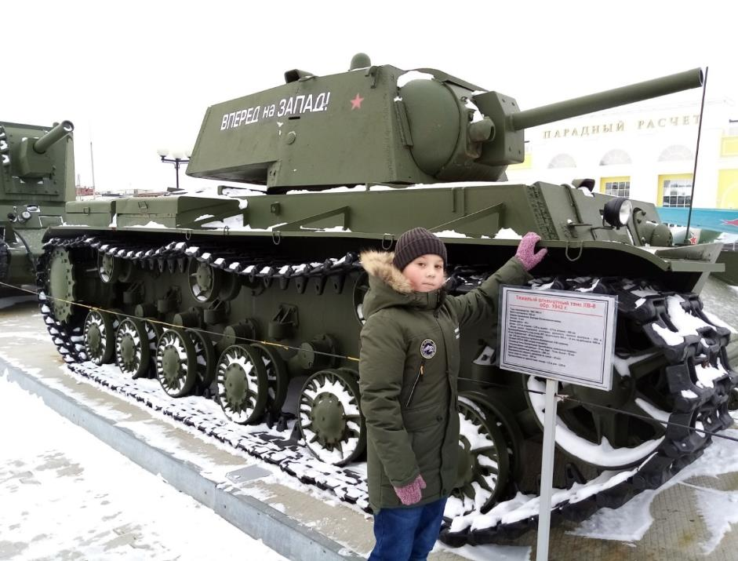
ИССЛЕДОВАТЕЛЬСКИЙ ПРОЕКТ
«Танки II Мировой войны»
Исполнитель: учащийся 4в класса
Толстых Николай
Руководитель: учитель начальных классов
Слепухина О.Л.

Slide 2
Цель проекта: Изучить роль танка в войне и его значение.
Задачи:
Узнать историю возникновения первых танков;
Изучить роль танка Т-34 в Великой Отечественной войне;
Узнать о героях танкистах;
Определить какие танки были лучшими.

Slide 3
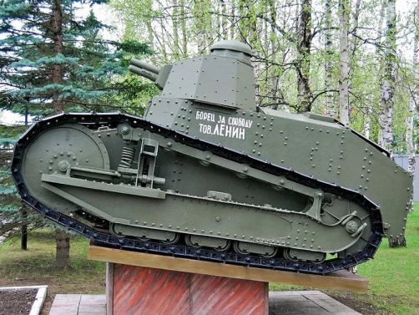
«Борец за свободу товарищ Ленин» так назвали
первый танк в СССР, сконструированный на основе захваченного французского танка Рено FT17.
31 августа 1920 г первый танк покинул сборочный цех

Slide 4
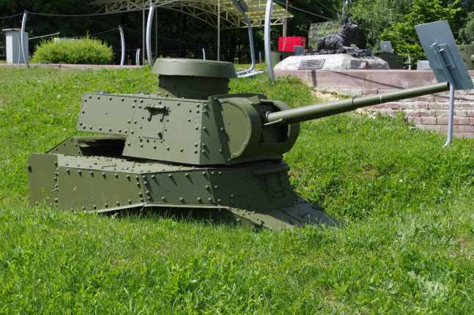
Танк МС-1 «Малый Сопровождения первый»
Боевое предназначение – сопровождать в бою стрелковые подразделения.
В начале войны это танк в основном использовался в качестве ДОТов, то есть корпус машины закапывали в землю, превращаясь в наблюдательный пункт.

Slide 5
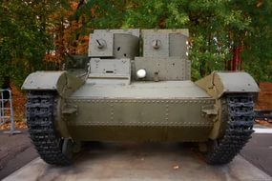
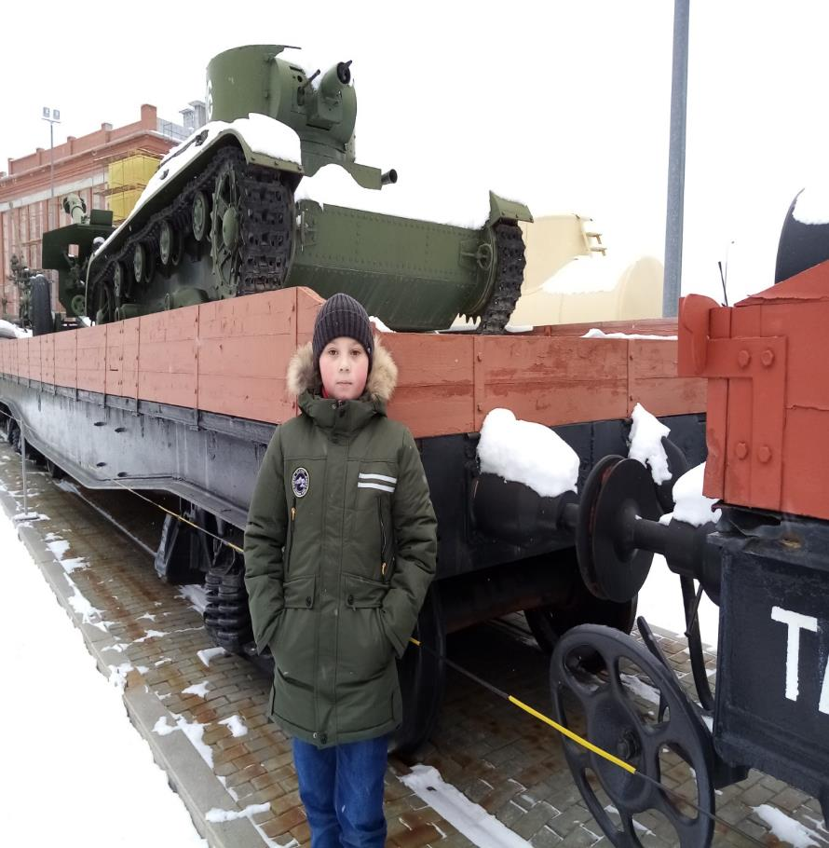
Танк Т-26 двухбашенный
Легкий в управлении, но в процессе эксплуатации выяснилось, что близко стоящие башни мешают друг другу. В дальнейшем выпускали с одной башней. Предназначался для сопровождения пехоты в 1930-х годах.

Slide 6
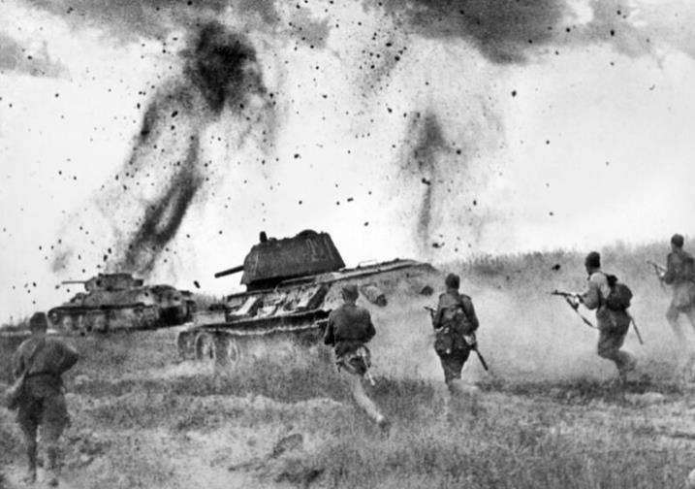
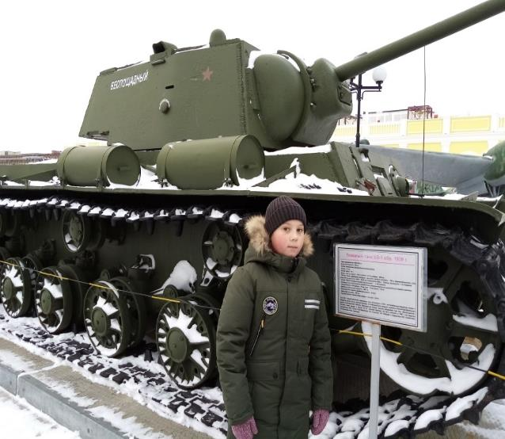
Курская дуга, танковое сражение
Около деревни Прохоровки 5 июля 1943 г. произошло крупное танковое сражение, в котором участвовало 1600 танков; более 1 млн. человек; несколько тысяч самолетов. Потери составили 835000 человек. Победа в этом сражении придало уверенности в Победе над фашистами.
Танк КВ «Клим Ворошилов»
Самый мощный танк мира того времени. Броня 75 мм.
До 1942 г. у него не было достойных противников. Не все мосты выдерживали его тяжесть но и грунтовая дорога после него становилась не проходимой местностью.

Slide 7
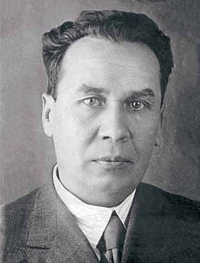
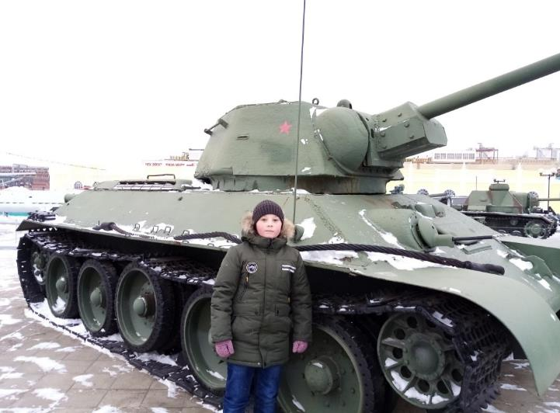
Под руководством Михаила Ильича Кошкина, был создан легендарный танк Т-34. Гитлер объявил его личным врагом даже после смерти конструктора. В 1941г. кладбище, где был похоронен М.И. Кошкин, было уничтожено летчиками люфтваффе целенаправленной бомбардировкой с целью ликвидации его могилы.
Т-34 создан в 1939г. Длинна – 6,62 м;
ширина – 3 м;
Высота - 2,52м;
Броня - 45мм;
скорость - 51 км/ч
Гитлер говорил о том, что, если бы знал о существовании Т-34, возможно никогда не начал бы войны.

Slide 8
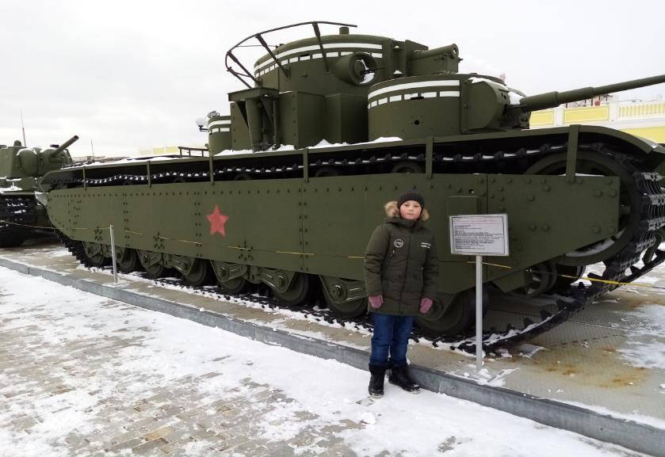
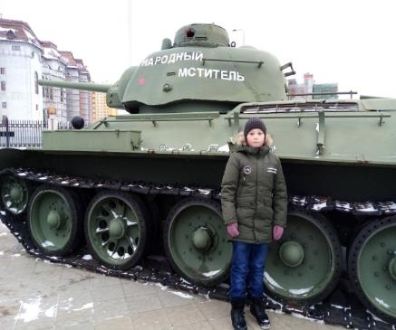
Создание всей этой техники (Т-35, КВ-8, ИС-1 ит.д.) оказало огромную помощь нашей стране в борьбе с фашисткими захватчиками.

Slide 9
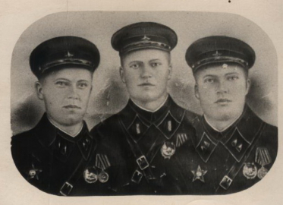
Герои танкисты
Экипаж братьев Матросовых:
Именно о них была написана песня «Три танкиста». Братья Николай, Михаил и Александр.
Сражались на финском фронте: уничтожили 10 орудий, 8 дзотов и десятки солдат противников.
В одной из жарких схваток с врагом Михаил и Александр погибли. Все получили высокие награды.

Slide 10
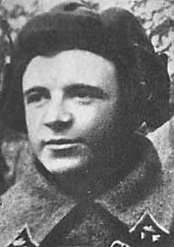
Танковый ас лейтенант Дмитрий Лавриненко:
номер один в советских вооруженных силах. Уничтожил 52 немецких танка
(и это в 1941 году!!!).
В своем последнем бою у деревни Горюны, уничтожил 6 танков из 18.

Slide 11
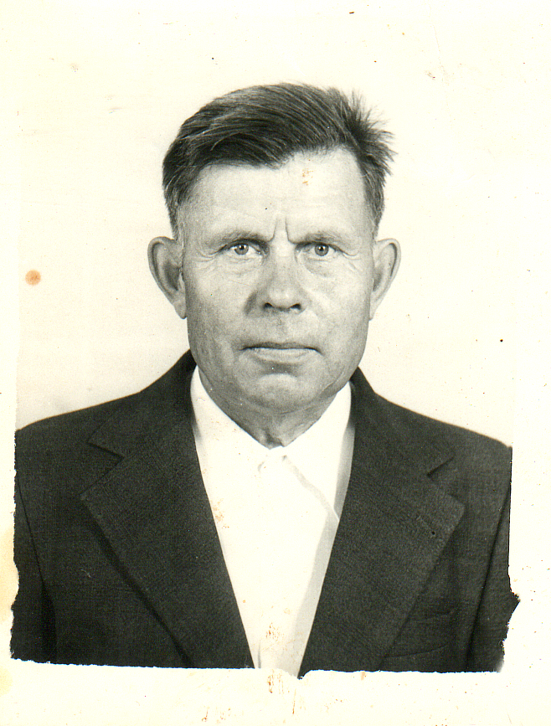
Томшин Николай Павлович
Мой прадедушка
Родился 20.05.1922г.
Участвовал во втором Белорусском фронте
с 1942 года, в своей родной деревне Боровая была бронь так как он был трактористом.
Есть награда за отвагу.
Всю войну был танкистом и радистом.

Slide 12
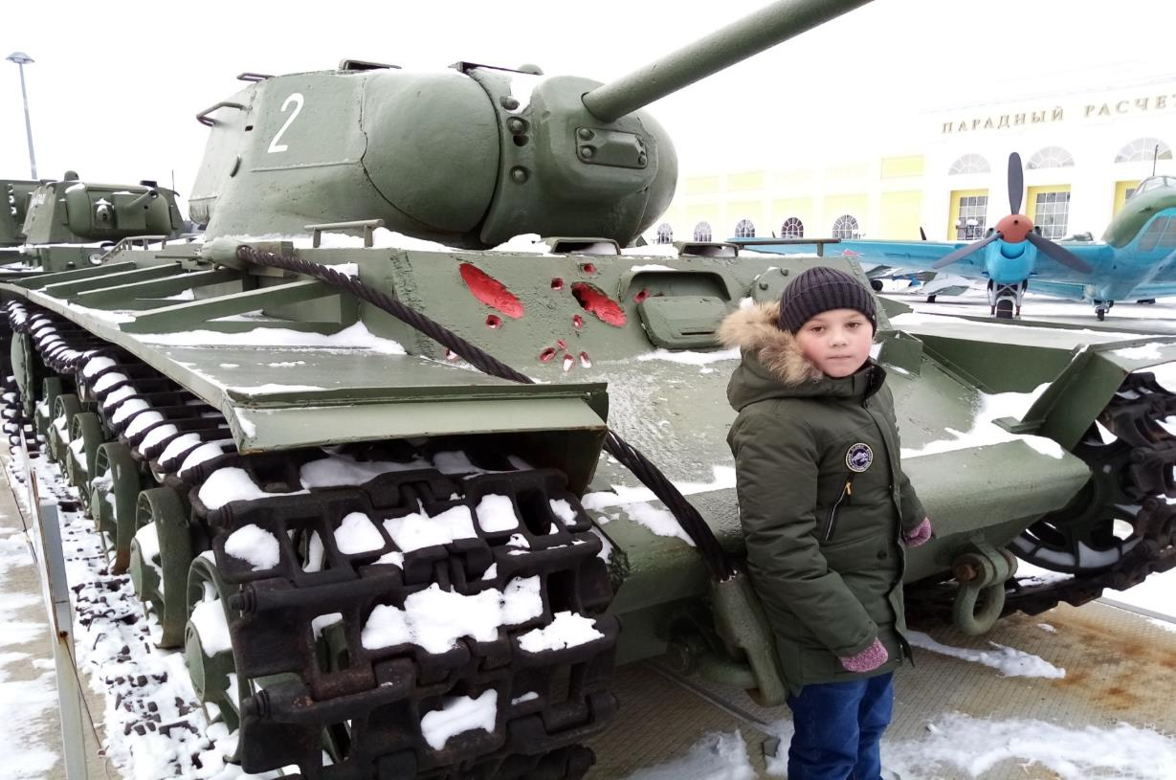
Война не окончена пока не похоронен последний погибший на ней солдат!
Раны от боевых действий получали танки спасая жизни танкистов

Slide 13
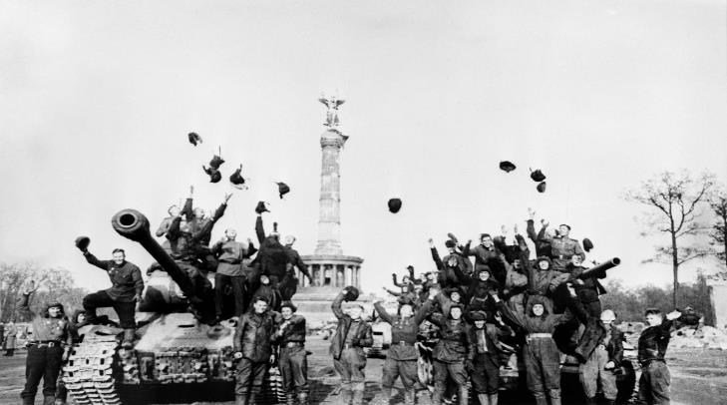
Заключение
Годы идут и порой мы забываем про те подвиги советских людей ,которые жизни отдали ради мира на земле. Раз в году 9 мая стоим «минуту молчания» на Параде победы. Хотя этих минут должно быть на много больше не только в День Победы но и всегда в нашем сердце!
Изучив тему Танки войны, я испытал гордость за страну, за народ, за их мужество, самопожертвование! Силу и мощь железной техники испытывали и враги сталкивающиеся с ней.
Первый танк был создан в августе 1920 года. С того времени развитие танкостроения шло очень быстро.
Самым лучшим предстояло стать гусеничному танку Т-34 ,против которого были бессильны гитлеровские танки.
Изучив историю героев танкистов ,понял, что нет более отважных людей, чем русские солдаты.

Slide 14
